Slide 1
О деятельности Центра экспорта

Slide 2
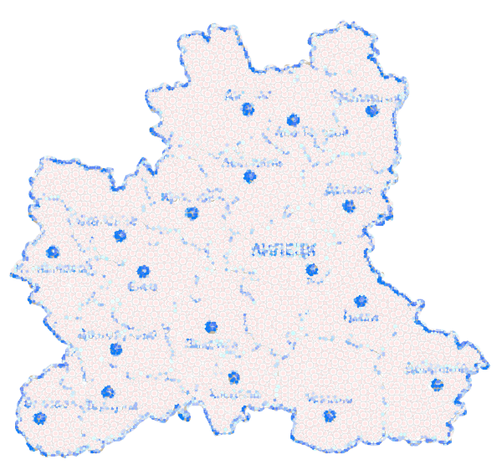
Рейтинг области
1 место в РФ по объему инвестиций в основной капитал малых и микро предприятий в расчете на одного жителя
за 2017год
7 место в ЦФО по обороту малых и микро предприятий и индивидуальных предпринимателей на одного жителя
за 2017 год
Рейтинговое агентство
2 место в ЦФО по эффективности программ государственной поддержки малого предпринимательства
за 2017 год

Slide 3
Основные цели деятельности ЦПЭ
Развитие экспортной деятельности региональных МСП
Развитие международного сотрудничества в сфере трансфера технологий и инноваций
Партнеры:
Министерство экономического развития РФ
АО «Корпорация МСП»
АО «Российский экспортный центр»
Объекты инфраструктуры региональной поддержки МСП
Общественные организации и объединения предпринимателей

Slide 4
Функции ЦПЭ
комплексный консалтинг по вопросам экспортной деятельности;
выставки международные и межрегиональные;
деловые миссии;
трансфер технологий;
маркетинговые исследования рынков;
сертификация продукции;
защита интеллектуальной собственности;
вебинары, круглые столы, конференции, форумы, семинары, мастер-классы и др.;
лингвистическое сопровождение;
техническая поддержка;
привлечение сторонних экспертов.
По итогам 2017 года заключено 57 экспортных договоров, проведено 8 бизнес-миссий, 7 выставок.

Slide 5
План бизнес-миссий и семинаров ЦПЭ на 2018 год
сентябрь 2018г. - Республика Казахстан, г. Алматы,
сентябрь 2018г. - Республика Беларусь, г. Минск,
октябрь 2018г. - Грузия, г. Тбилиси,
октябрь-ноябрь 2018г. - Тульская область, г. Тула (РФ),
октябрь-ноябрь 2018г. - Турецкая Республика, г. Стамбул
СЕМИНАРЫ по темам:
«Основы экспортной деятельности»,
«Маркетинг как часть экспортного проекта»,
«Эффективная деловая коммуникация для экспортеров»
«Правовые аспекты экспорта»,
«Финансовые инструменты экспорта» ,
«Документальное сопровождение экспорта»,
«Таможенное регулирование экспорта»,
«Логистика для экспортеров»
по программе «Жизненный цикл экспортного проекта» АНО ДПО «Школа экспорта АО «РЭЦ»
Реализация «пилотных проектов» в муниципалитетах: выведение СМП на экспорт.

